Slide 1

SU BASINÇ ÖLÇER
İlayda Can
215541001
Doğukan Yaşar
215541027

Slide 2

SU BASINÇ ÖLÇER
Projenin Amacı ve Tasarımı
Bu sistem, su seviyesini ölçerek belirlenen durumları (az, orta, çok) görsel bir şekilde temsil eden ve su seviyesine bağlı olarak otomatik aksiyonlar gerçekleştiren bir sistemdir. Yeşil, sarı ve kırmızı ışıklar aracılığıyla su seviyesini anlık olarak ifade eden bu tasarım, kırmızı ışık durumunda otomatik olarak baraj kapağını açarak suyun boşalmasını sağlar ve kapağı tekrar kapatır. Projenin amacı, su seviyesi yönetimini kullanıcıya anlaşılır bir şekilde iletmek ve su kaynaklarının etkili bir şekilde yönetimini sağlamaktır. Bu tasarım, su kaynaklarını izleme ve otomatik kontrol ile su tasarrufunu kolaylaştıran pratik bir çözüm sunmayı hedeflemektedir.

Slide 3
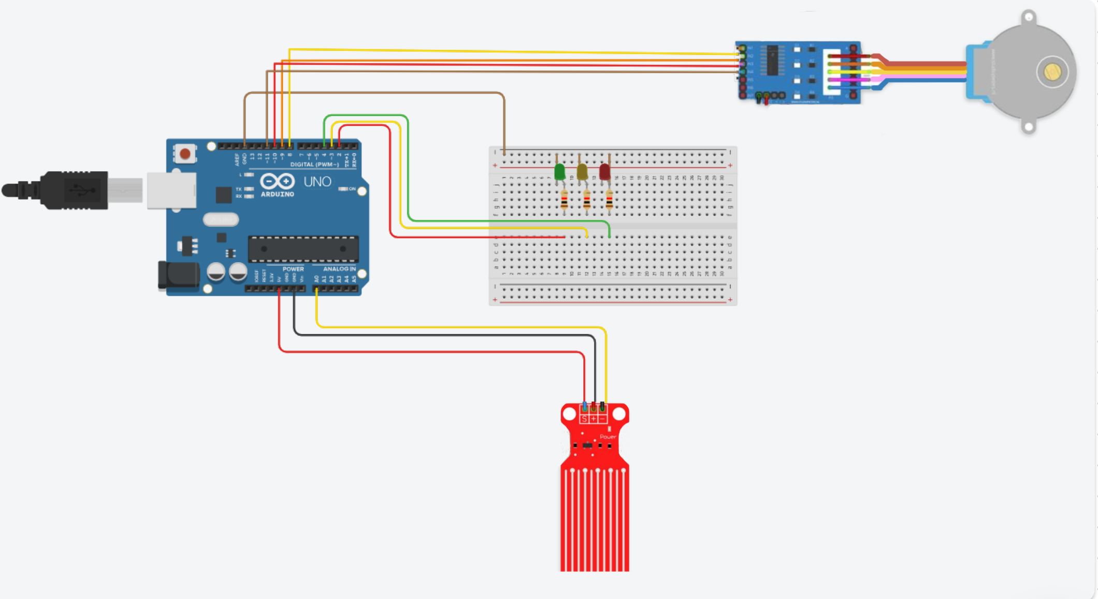
TINKERCAD

Slide 4
